Slide 1
KHÚC XẠ ÁNH SÁNG
PHẢN XẠ TOÁN PHẦN
CHỦ ĐỀ 2. ÁNH SÁNG
TÁN SẮC ÁNH SÁNG QUA LĂNG KÍNH. MÀU SẮC CỦA VẬT
THẤU KÍNH. KÍNH LÚP

Slide 2
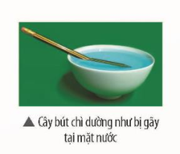
Thả cây bút chì vào bát nước trong, quán sát và nêu hiện tượng quan sát được đối với chiếc bút chì

Slide 4
Thả cây bút chì vào bát nước trong, quán sát và nêu hiện tượng quan sát được đối với chiếc bút chì
- Cây bút chì dường như bị gãy khúc tại mặt nước.

Slide 5
BÀI 4. KHÚC XẠ ÁNH SÁNG
Hiện tượng khúc xạ ánh sáng
Định luật khúc xạ ánh sáng
Chiết suất của môi trường

Slide 6
1. Hiện tượng khúc xạ ánh sáng
Thí nghiệm tìm hiểu hiện tượng khúc xạ ánh sáng

Slide 7
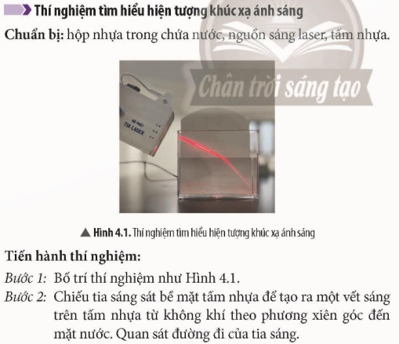
1. Hiện tượng khúc xạ ánh sáng
Thí nghiệm tìm hiểu hiện tượng khúc xạ ánh sáng
?1 Nêu dụng cụ, mục đích của thí nghiệm
?2 Nêu cách tiến hành thí nghiệm?

Slide 8
1. Hiện tượng khúc xạ ánh sáng
Thí nghiệm tìm hiểu hiện tượng khúc xạ ánh sáng
Dụng cụ: Hộp nhựa trong chứa nước, nguồn sáng laze, tấm nhựa.
Mục đích: Tìm hiểu thí nghiệm về hiện tượng khúc xạ ánh sáng

Slide 9
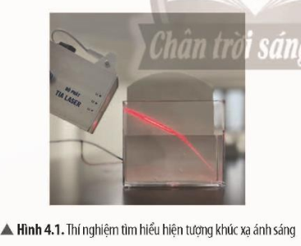
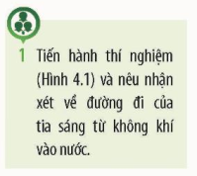

Slide 12
1. Hiện tượng khúc xạ ánh sáng
Thí nghiệm tìm hiểu hiện tượng khúc xạ ánh sáng
- Hiện tượng: Khi truyền từ không khí sang nước, tia sáng bị lệch khỏi phương truyền ban đầu tại mặt nước

Slide 13
1. Hiện tượng khúc xạ ánh sáng
Thí nghiệm tìm hiểu hiện tượng khúc xạ ánh sáng
Kết luận: Khi truyền từ môi trường trong suốt này sang môi trường trong suốt khác, tia sáng có thể bị khúc xạ (bị lệch khỏi phương truyền ban đầu) tại mặt phân cách giữa hai môi trường. Hiện tượng này gọi là hiện tượng khúc xạ ánh sáng.

Slide 14
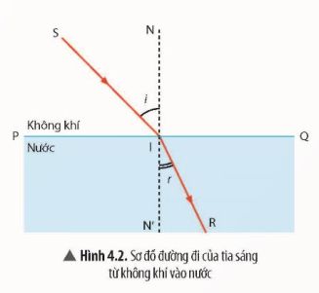
* Vẽ đường đi của tia sáng từ không khí vào nước
- PQ: Mặt phân cách giữa hai môi trường
- SI: Tia tới
- I: Điểm tới
- IR: Tia khúc xạ
- NN’: Pháp tuyến
- i = $\hat{SIN}$: Góc tới
- r = $\hat{RIN}$: Góc khúc xạ
Mặt phẳng chứa tia tới và pháp tuyến tại điểm tới gọi là mặt phẳng tới.

Slide 15
Luyện tập (SGK trang 18)
Hiện tượng nào sau đây liên quan đến sự khúc xạ ánh sáng?
- Tia sáng mặt trời bị hắt trở lại môi trường cũ khi gặp mặt nước.
- Tia sáng mặt trời bị lệch khỏi phương truyền ban đầu khi đi từ không khí vào nước.
- Tia sáng mặt trời bị hắt trở lại môi trường cũ khi gặp mặt nước ⇒⇒ Liên quan tới hiện tượng phản xạ ánh sáng.
- Tia sáng mặt trời bị lệch khỏi phương truyền ban đầu khi đi từ không khí vào nước ⇒⇒ Liên quan đến sự khúc xạ ánh sáng.

Slide 16
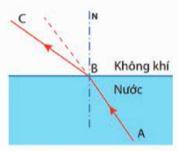
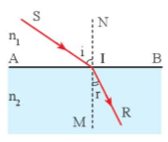
Câu 1: Hình bên mô tả khúc xạ khi tia sáng truyền từ môi trường nước ra không khí. Phát biểu nào dưới đây là đúng?
A. B là điểm tới.
B. AB là tia khúc xạ.
C. BN là tia tới.
D. BC là pháp tuyến tại điểm tới.
A
Câu 2: Hình dưới mô tả tia sáng bị khúc xạ khi đi từ không khí vào nước. Trong đó tia SI được gọi là gì?
A. Tia khúc xạ.
B. Tia phản xạ
C. Tia tới.
D. Tia pháp tuyến.
C

Slide 17
Câu 3: Hiện tượng nào sau đây liên quan đến sự khúc xạ ánh sáng?
A. Tia sáng mặt trời chiếu vào của kính hắt xuống mặt đường.
B. Tia sáng mặt trời chiếu qua cửa kính vào trong phòng kín.
C. Ánh sáng mặt trời phản chiếu trên mặt nước.
D. Khi soi gương ta thấy ảnh bị ngược với vật.
Câu 4: Vì sao khi đứng trên thành hồ bơi, ta lại thấy đáy hồ bơi có vẻ gần mặt nước hơn so với thực tế?
A. Do hiện tượng khúc xạ ánh sáng.
B. Do hiện tượng phản xạ ánh sáng.
C. Do hiện tượng phản xạ toàn phần.
D. Do ánh sáng hội tụ khi qua mặt nước.
B
A

Slide 18
Khi truyền từ không khí sang nước sẽ xảy ra hiện tượng khúc xạ ánh sáng. Em hãy nêu dự đoán so sánh góc khúc r xạ và góc tới i?

Slide 19
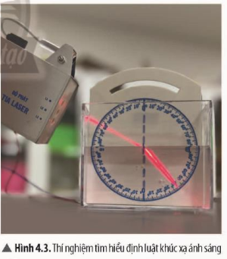
2. Định luật khúc xạ ánh sáng
a) Thí nghiệm tìm hiểu định luật khúc xạ ánh sáng
?1 Nêu mục đích, dụng cụ của thí nghiệm
?2 Trình bày các bước tiên hành thí nghiệm

Slide 21
2. Định luật khúc xạ ánh sáng
a) Thí nghiệm tìm hiểu định luật khúc xạ ánh sáng
Thảo luận 3 (SGK-Tr 20): Hoàn thành Bảng 4.1, từ đó nêu nhận xét về tỉ số $\frac{\text{sin} \text{i}}{\text{sin} \text{r}}$khi góc tới i thay đổi

Slide 22
Ánh sáng chiếu từ không khí sang nước

Slide 23
Ánh sáng chiếu từ không khí sang thủy tinh

Slide 24
2. Định luật khúc xạ ánh sáng
a) Thí nghiệm tìm hiểu định luật khúc xạ ánh sáng
Khi góc tới i thay đổi thì tỉ số $\frac{\text{sin} \text{i}}{\text{sin} \text{r}}$sấp xỉ bằng nhau

Slide 25
2. Định luật khúc xạ ánh sáng
a) Thí nghiệm tìm hiểu định luật khúc xạ ánh sáng
b) Định luật Khúc xạ ánh sáng
+ Tia khúc xạ nằm trong mặt phẳng tới và ở bên kia pháp tuyến so với tia sáng tới.
+ Đối với hai môi trường trong suốt nhất định, tỉ số giữa sin góc tới (sin i) và sin góc khúc xạ (sin r) là một hằng số.
$\frac{\text{sin} \text{i}}{\text{sin} \text{r}}$ = hằng số

Slide 26
Câu 1. Nhận định nào sau đây về hiện tượng khúc xạ là không đúng?
A. Tia khúc xạ nằm ở môi trường thứ 2 tiếp giáp với môi trường chứa tia tới.
B. Tia khúc xạ nằm trong mặt phẳng chứa tia tới và pháp tuyến.
C. Khi góc tới bằng 0, góc khúc xạ bằng 0.
D. Góc khúc xạ luôn bằng góc tới.
A

Slide 27
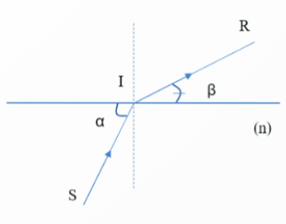
Câu 2. Một tia sáng đi từ chất lỏng trong suốt cho chiết suất n sang môi trường không khí. Đường đi của tia sáng được biểu diễn như hình vẽ.
Cho α = 60⁰ và β = 30⁰. Phát biểu nào sau đây không đúng?
Góc tới bằng 60⁰.
B. Góc khúc xạ bằng 30⁰.
C. Tổng của góc tới và góc khúc xạ bằng 90⁰.
D. Chiết suất của chất lỏng là n = 4/3.
D

Slide 28
Câu 3. Với hai môi trường trong suốt nhất định tỉ số sin i và sin r có mối quan hệ như thế nào?
A. thay đổi theo góc tới và góc khú xạ.
B. là một hằng số.
C. tăng dần khi góc khúc xạ tăng.
D. tăng dần khi góc khúc xạ giảm.
B

Slide 29
b) Định luật Khúc xạ ánh sáng
+ Tia khúc xạ nằm trong mặt phẳng tới và ở bên kia pháp tuyến so với tia sáng tới.
+ Đối với hai môi trường trong suốt nhất định, tỉ số giữa sin góc tới (sin i) và sin góc khúc xạ (sin r) là một hằng số.
$\frac{\text{sin} \text{i}}{\text{sin} \text{r}}$ = hằng số
Theo định luật khúc xạ ánh sáng tỉ số $\frac{\text{sin} \text{i}}{\text{sin} \text{r}}$ phụ thuộc vào yếu tố nào?

Slide 30
3. Chiết suất của môi trường
THẢO LUẬN NHÓM (5P)
?1. Chiết suất của một môi trường cho biết điều gì và được xác định như thế nào?
?2. Khi ánh sáng truyền từ môi trường trong suốt có chiết suất n₁ sang môi trường trong suốt có chiết suất n₂ thì tỉ số giữa sin góc tới và sin góc khúc xạ bằng đại lượng nào? Đại lượng này được gọi là gì?
?3. Chiết suất tỉ đối có mối liên hệ như thế nào với tốc độ truyền ánh sáng trong hai môi trường trong suốt?

Slide 31
1. Chiết suất n của một môi trường cho biết tốc độ ánh sáng truyền trong môi trường trong suốt đó nhỏ hơn bao nhiêu lần so với tốc độ ánh sáng trong chân không. Chiết suất của môi trường được xác định bởi biểu thức:
n = $\frac{c}{v}$
Trong đó:
c = 300 000km/s là tốc độ ánh sáng trong chân không
v là tốc độ ánh sáng trong môi trường với chiết suất n.

Slide 32
2. Khi ánh sáng truyền từ môi trường trong suốt có chiết suất n₁ sang môi trường trong suốt có chiết suất n₂ thì tỉ số giữa sin góc tới và sin góc khúc xạ được xác định bởi biểu thức:
n₂₁ = $\frac{n_{2}}{n_{1}}$ = $\frac{v_{1}}{v_{2}}$
n₂₁ gọi là chiết suất tỉ đối của môi trường 2 đối với môi trường 1
3. Chiết suất tỉ đối và tốc độ truyền ánh sáng:
n₂₁ = $\frac{sin i}{sin r}$ = $\frac{n_{2}}{n_{1}}$ = $\frac{v_{1}}{v_{2}}$

Slide 33
3. Chiết suất của môi trường
*)Kết luận: Chiết suất của một môi trường có giá trị bằng tỉ số tốc độ ánh sáng trong chân không (hoặc không khí) với tốc độ ánh sáng trong môi trường đó.
n = $\frac{c}{v}$
3. Chiết suất tỉ đối giữa hai môi trường:
n₂₁ = $\frac{sin i}{sin r}$ = $\frac{n_{2}}{n_{1}}$ = $\frac{v_{1}}{v_{2}}$

Slide 34
Luyện tập trang 21 KHTN 9: Cho biết tốc độ ánh sáng truyền trong không khí là 300 000 km/s; trong thủy tinh là 197 368 km/s. Hãy tính chiết suất của thủy tinh.
Giải
Chiết suất của thủy tinh là:
n = $\frac{c}{v}$ = $\frac{300 000}{197 368}$ = 1,52

Slide 35
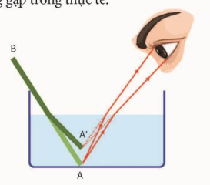
c) Vận dụng định luật khúc xạ ánh sáng trong một số trường hợp đơn giản
Ví dụ 1(SGK trang 21):
Chiết suất của thủy tinh:
$\frac{sin i}{sin r}$ = n => n = $\frac{{sin 30}^{0}}{{sin 19}^{0}}$ = 1,53

Slide 36
Luyện tập (SGK trang 21)
Đặt cây bút chì vào một bát nước như hình bên. Vì sao ta thấy cây bút chì dường như bị gãy tại mặt nước?
Do hiện tượng khúc xạ ánh sáng, các tia sáng xuất phát từ phần bút chì ở trong nước khi truyền đến mặt phân cách của nước và không khí bị gãy khúc rồi mới truyền đến mắt người quan sát. Mắt nhìn thấy các tia khúc xạ này nên thấy bút chì dường như bị gãy khúc vì gần mặt nước hơn

Slide 37
Vận dụng (SGK trang 21)
Vì sao khi đứng trên thành hồ bơi, ta lại thấy đáy hồ bơi có vẻ gần mặt nước hơn so với thực tế?
Do hiện tượng khúc xạ ánh sáng nên ta nhìn thấy hồ bơi ở gần mặt nước hơn so với thực tế

